Slide 1

vue.js
靳肖健

Slide 2


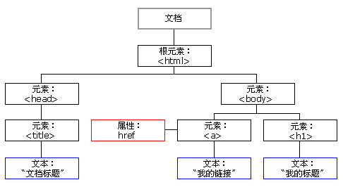
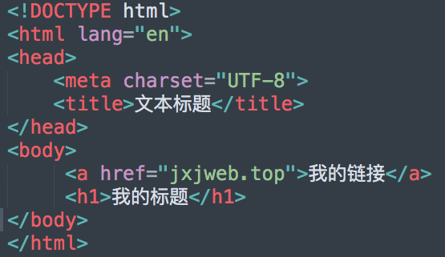
dom 介绍
文档对象模型 (DOM) 是HTML和XML文档的编程接口。
它提供了对文档的结构化的表述，并定义了一种方式可以使从程序中对该结构进行访问，从而改变文档的结构，样式和内容。

Slide 3

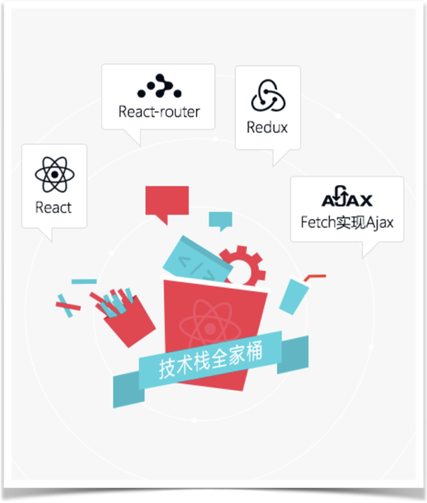


Slide 4

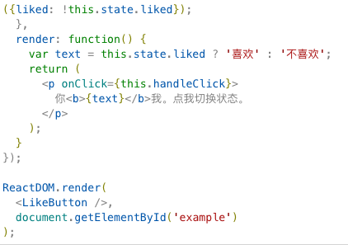
react
React 是一个用于构建用户界面的 JAVASCRIPT 库。主要用于构建UI，很多人认为 React 是 MVC 中的 V（视图）。
React 起源于 Facebook 的内部项目，拥有较高的性能，代码逻辑非常简单，越来越多的人已开始关注和使用它。
JSX − JSX 是 JavaScript 语法的扩展。

Slide 5

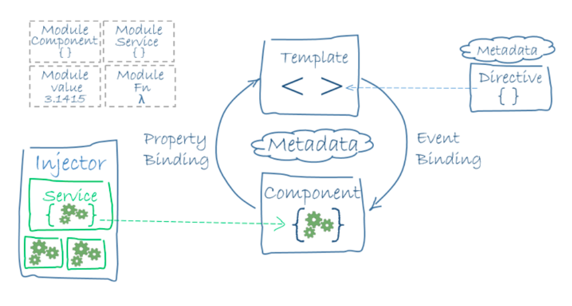

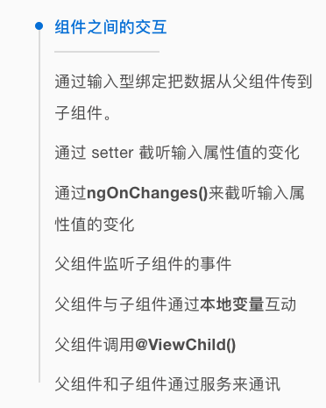
Angular4
AngularJS 诞生于2009年，是一款优秀的前端JS框架，已经被用于Google的多款产品当中。
Angular最为核心的是全。
Angular4 == Vue + TypeScript + axios + Vue-router + mocha + Vue-i18n + vue-cli + ...

Slide 6

Angular4
与 ng 相比，其他两个不是真正的框架。
如果你只是需要把看起来过时的 jQuery 替换掉，那么你就选 vue 或 react 就可以了。
等你的应用复杂了，你就得用 vue 或 react 整合其他类库搞出一个与 ng 类似的框架

Slide 7


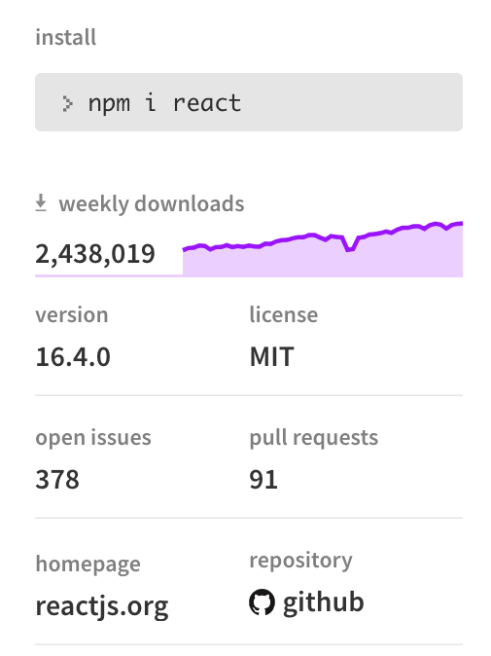
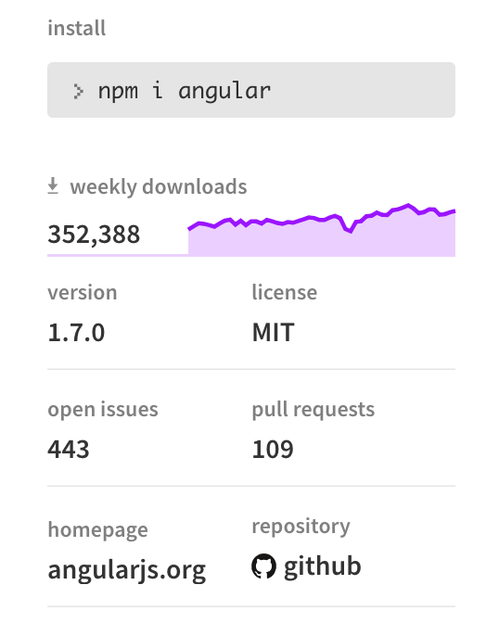

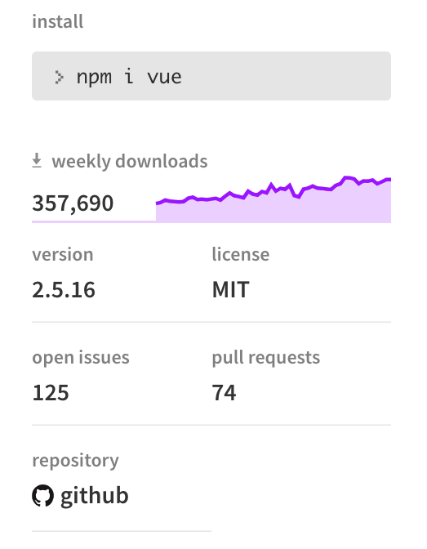

Slide 8


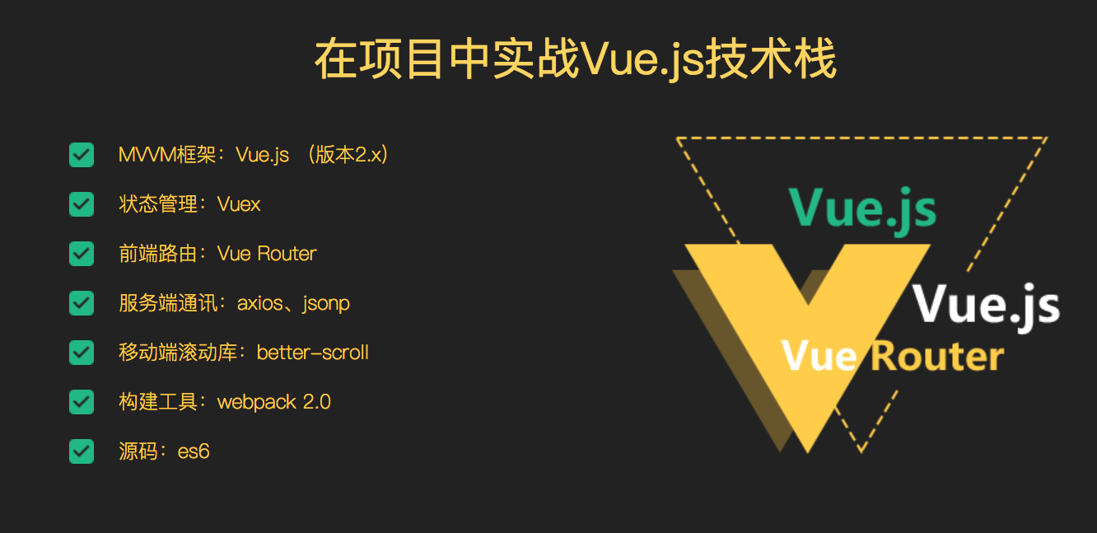
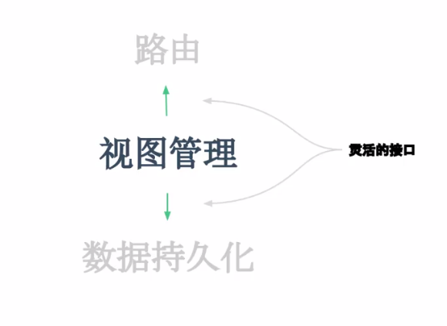
vue 简介
Vue 是一套用于构建用户界面的渐进式框架。与angular不同的是，Vue 被设计为可以自底向上逐层应用。Vue 的核心库只关注视图层，不仅易于上手，还便于与第三方库或既有项目整合。另一方面，当与现代化的工具链以及各种支持类库结合使用时，Vue 也完全能够为复杂的单页应用提供驱动。

Slide 9

vue 特点
侵入性低:不对整体架构做过多约束,方便与其他库或是已有的前端技术栈整合
鼓励模块化:基于组件的开发模式有利于将界面代码自然分割为更易维护的模块
轻量高性能:无外部依赖,独立小巧

Slide 10

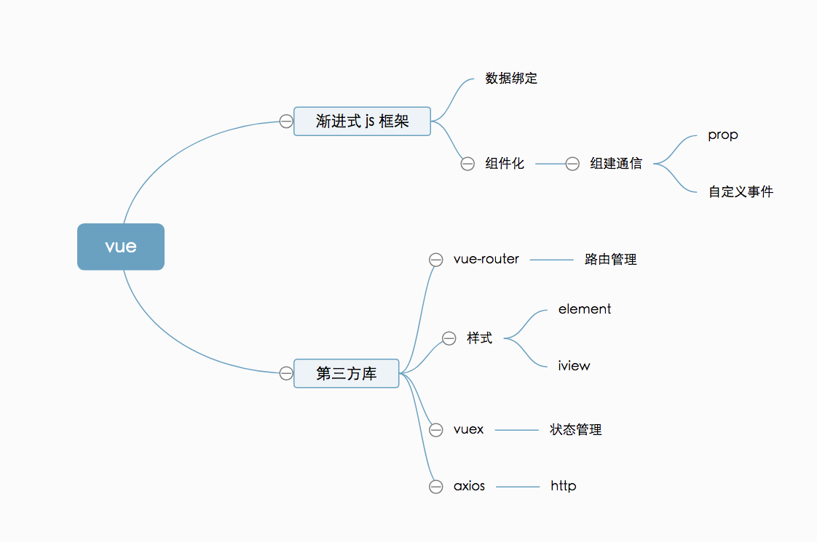
vue核心思想
数据驱动
组件化

Slide 11

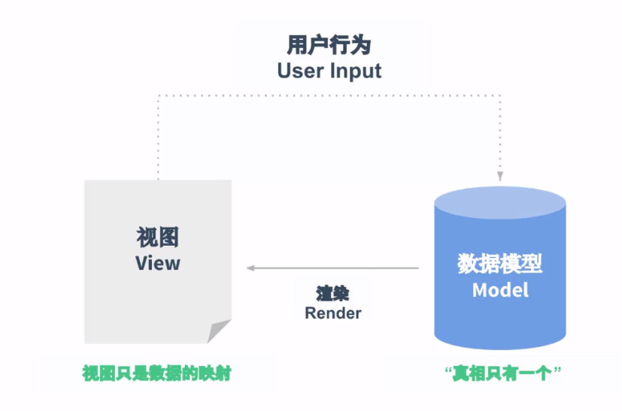

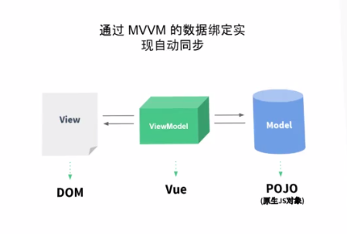
数据驱动
vue靠数据驱动双向绑定
使我们开发页面更简单
开发者不需要手动的去修改dom
数据(Model)和视图(View)是不能直接通讯的，而是需要通过ViewModel来实现双方的通讯。
当数据变化的时候，viewModel能够监听到这种变化，并及时的通知view做出修改。同样的，当页面有事件触发时，viewModel也能够监听到事件，并通知model进行响应。Viewmodel就相当于一个观察者，监控着双方的动作，并及时通知对方进行相应的操作。

Slide 12

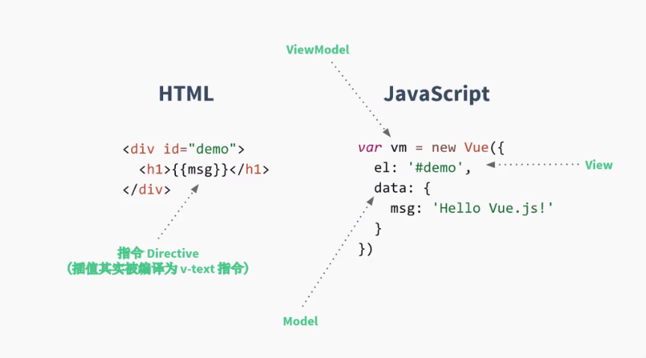
mvvm 框架
Model: 指的是数据部分，对应到前端相当于对象
View: 指的是视图部分，对应前端相当于dom
Viewmodel: 就是连接视图与数据的通讯中间件

Slide 13

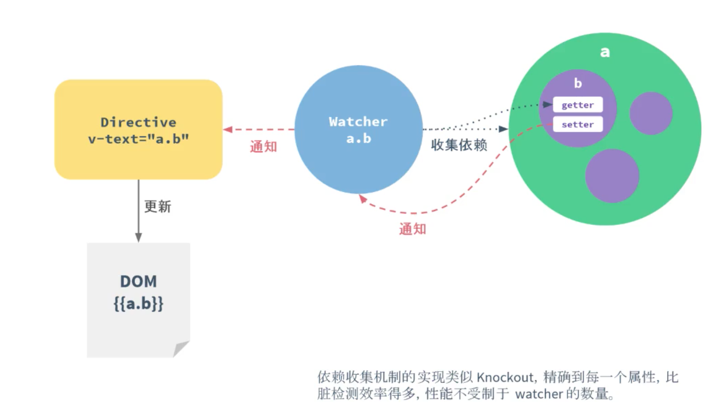
如何实现实时数据绑定

Slide 14

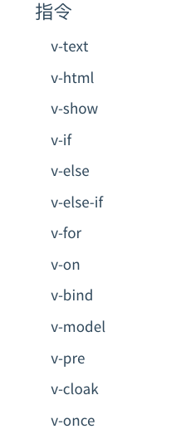

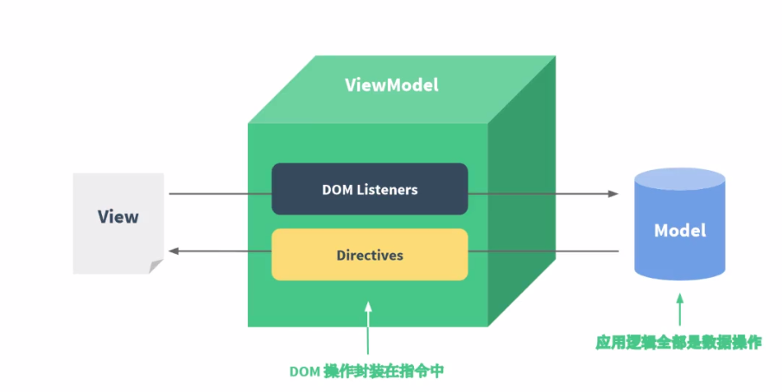
指令
指令 (Directives) 是带有 v- 前缀的特殊特性。

Slide 15

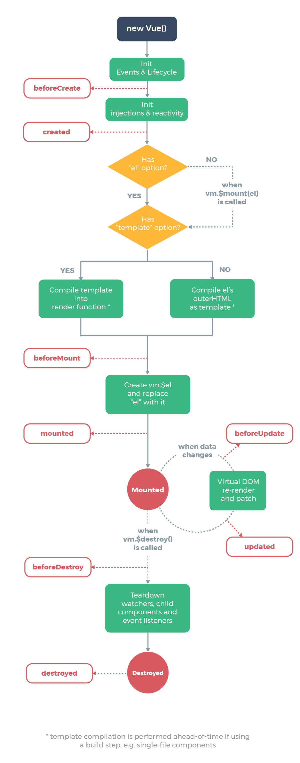

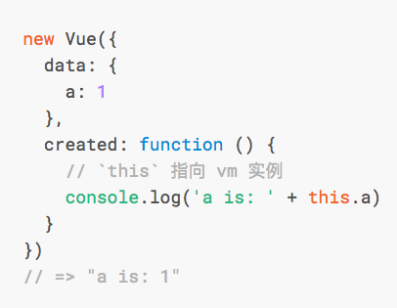
生命周期
每个 Vue 实例在被创建时都要经过一系列的初始化过程——例如，需要设置数据监听、编译模板、将实例挂载到 DOM 并在数据变化时更新 DOM 等。同时在这个过程中也会运行一些叫做生命周期钩子的函数，这给了用户在不同阶段添加自己的代码的机会。

Slide 16

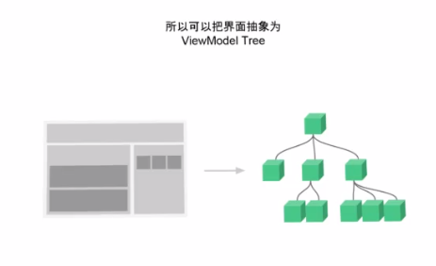

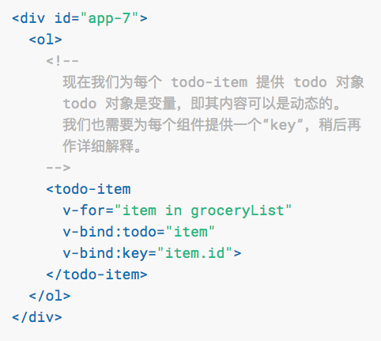

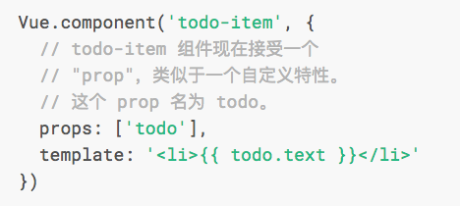
组件化
组件系统是 Vue 的另一个重要的核心思想，因为它是一种抽象，允许我们使用小型、独立和通常可复用的组件构建大型应用。

Slide 17
Vue.component
全局定义 => 强制要求每个 component 中的命名不得重复
字符串模板 => 缺乏语法高亮，在 HTML 有多行的时候，需要用到丑陋的 \
不支持 CSS => 意味着当 HTML 和 JavaScript 组件化时，CSS 明显被遗漏
没有构建步骤 => 限制只能使用 HTML 和 ES5 JavaScript, 而不能使用预处理器，如Babel

Slide 18

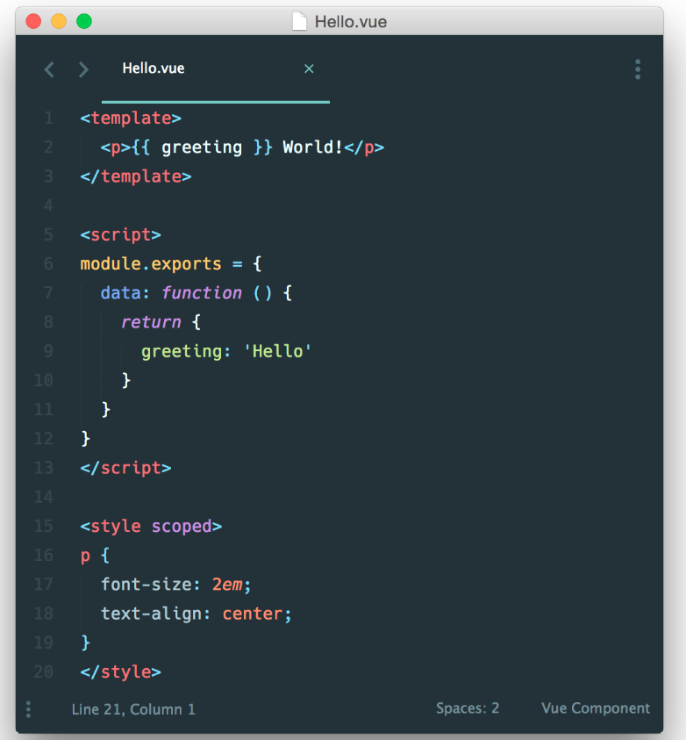

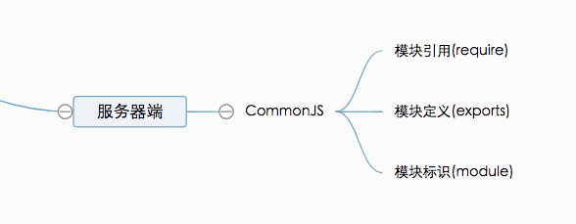
单文件组件
基于 commonJS 模块管理
文件扩展名为 .vue 的单文件组件
可以使用 webpack 等构建工具

Slide 19
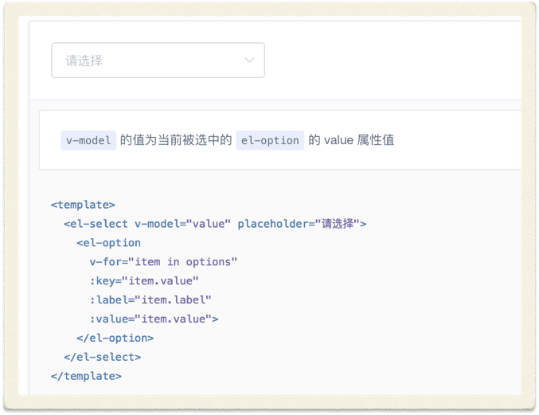
实例

Slide 20
谢谢
靳肖健
jxjweb.top

